Slide 1
Programación Orientada a Objetos
Villegas Peña Erika Daniela
6TM66
3er corte

Slide 2
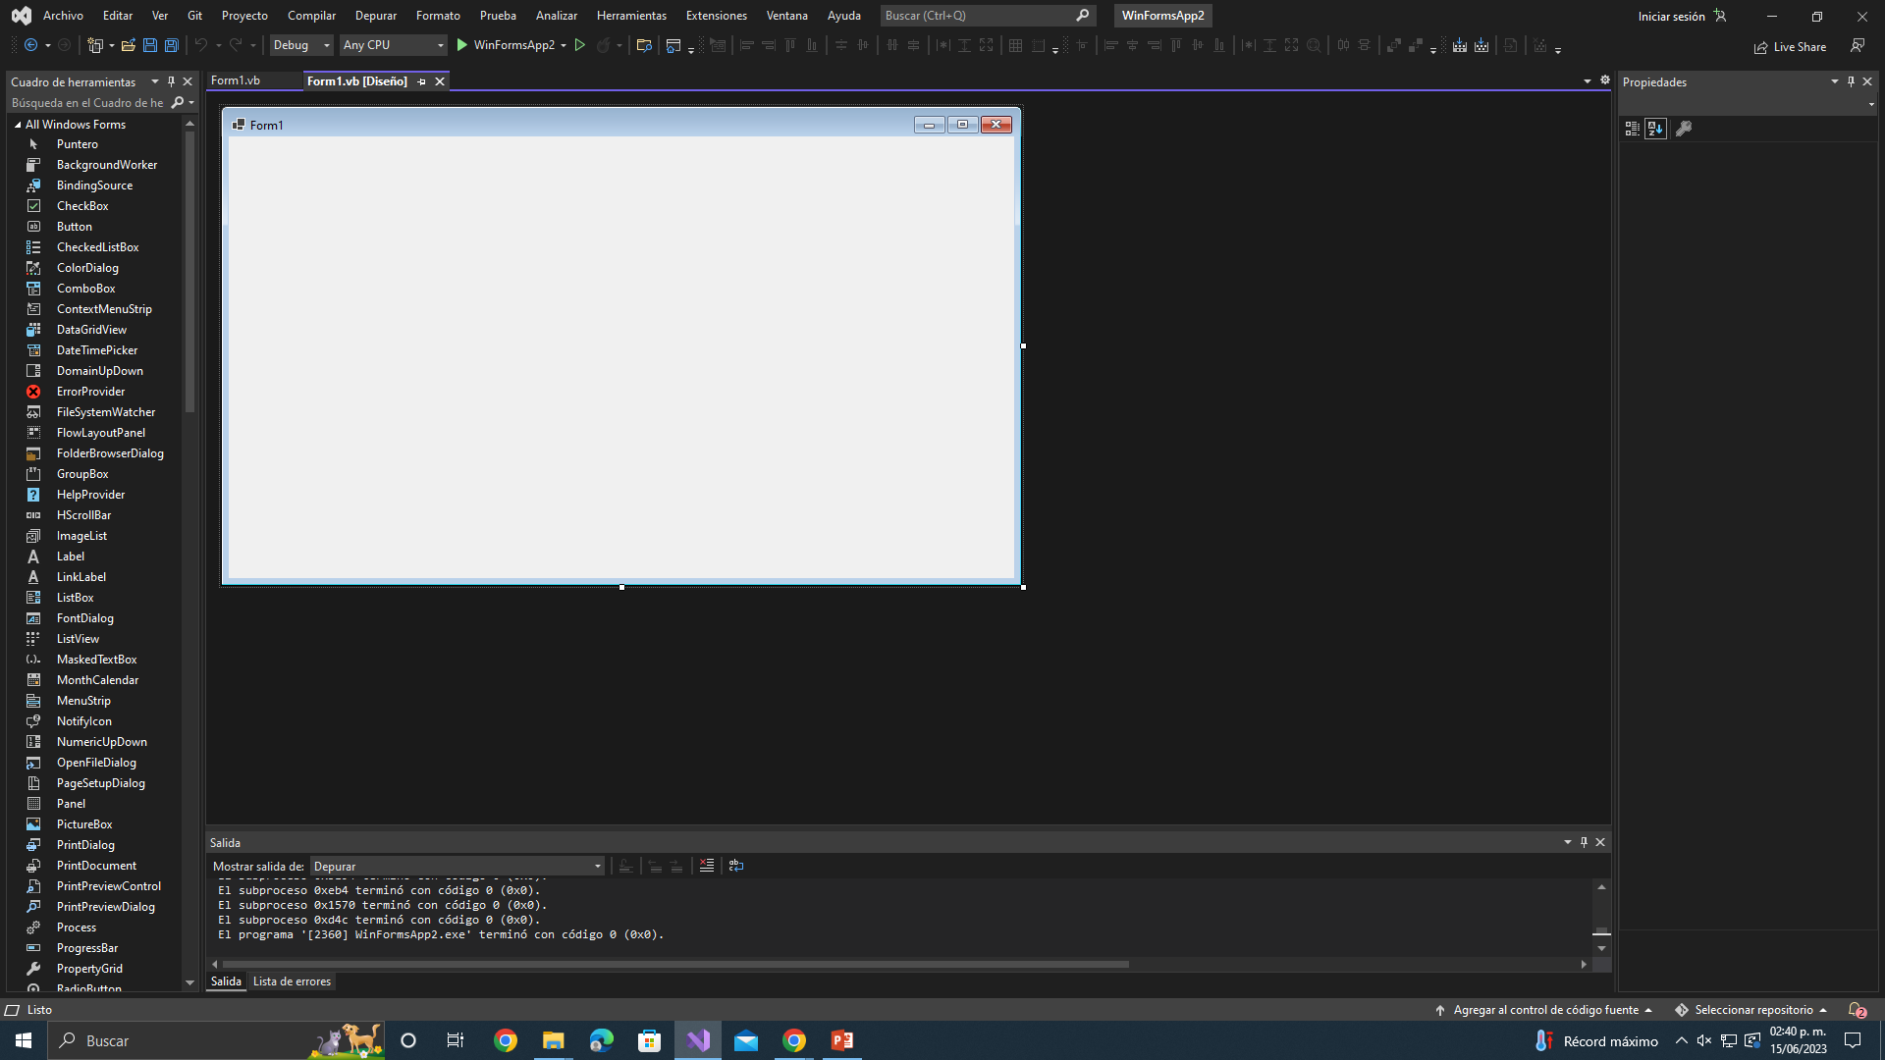
Clase 11/05/2023

Slide 3
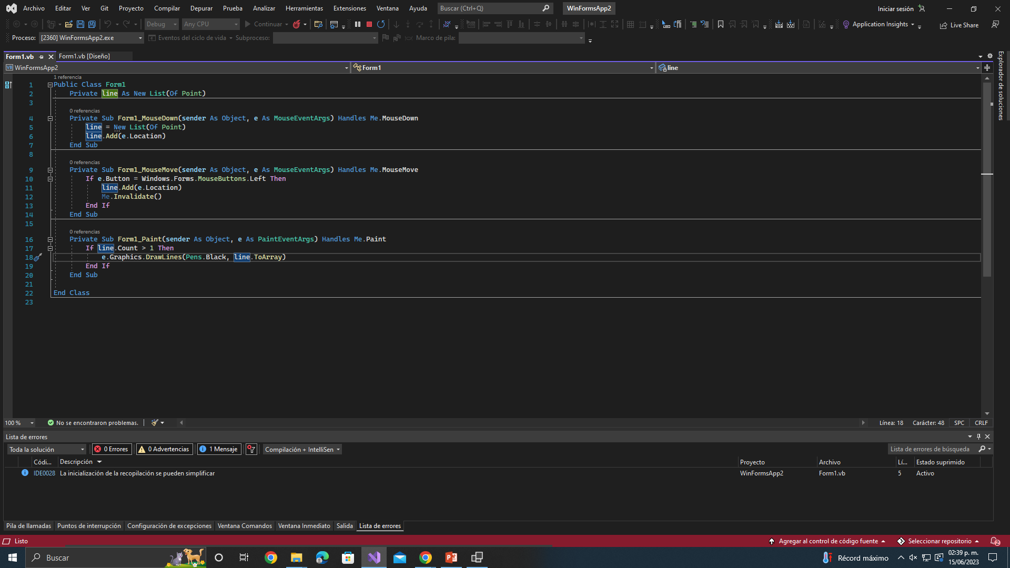
Programa para crear líneas con puntero

Slide 4
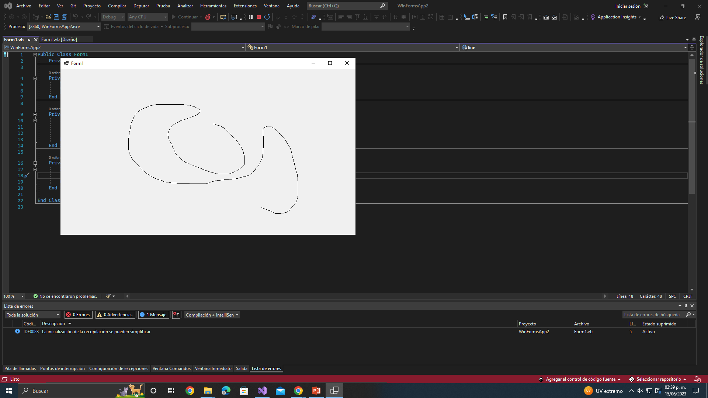

Slide 5
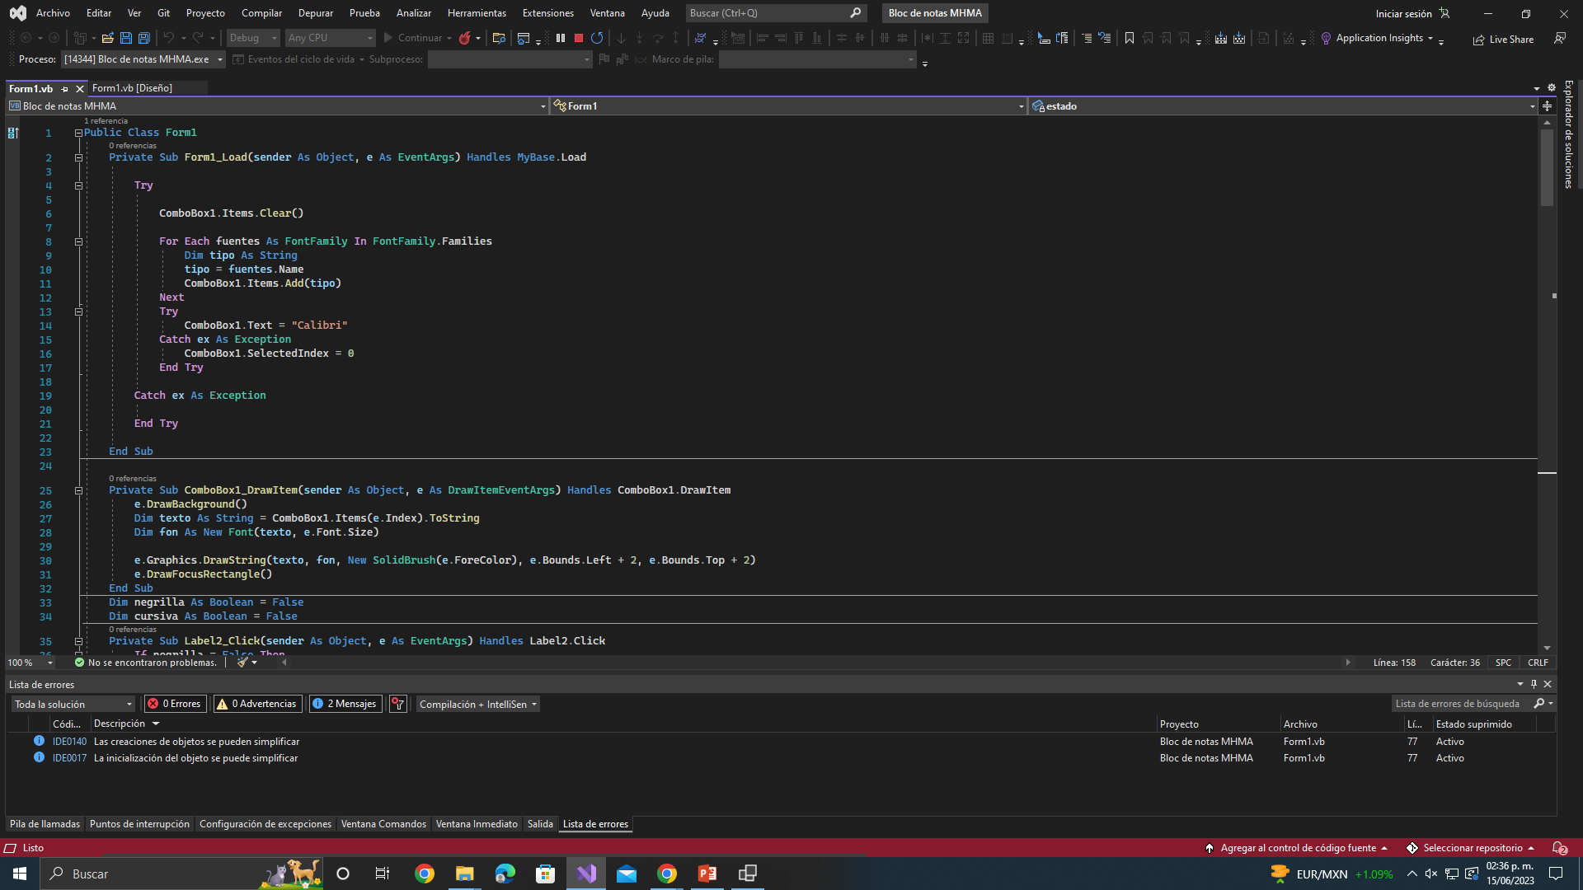
Clase 22/05/2023

Slide 6
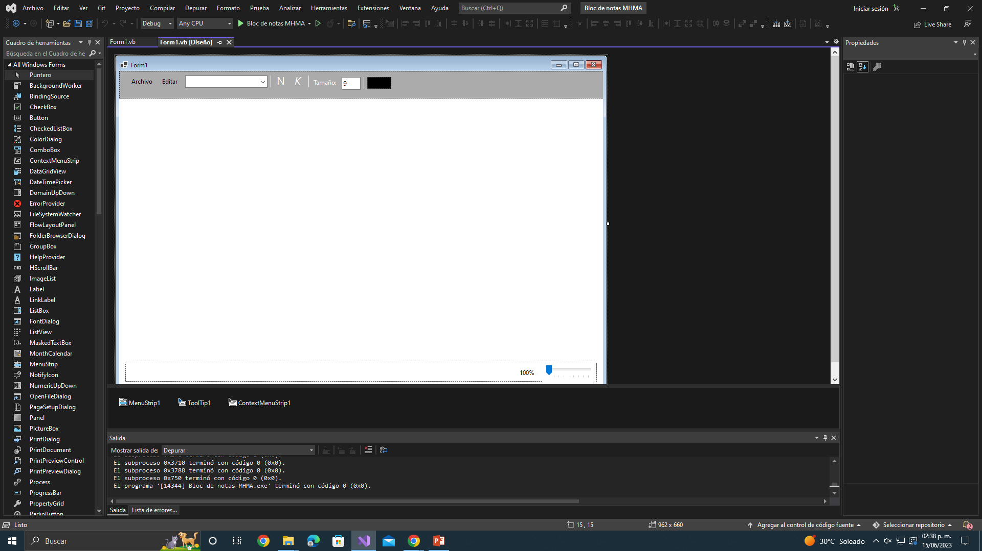

Slide 7
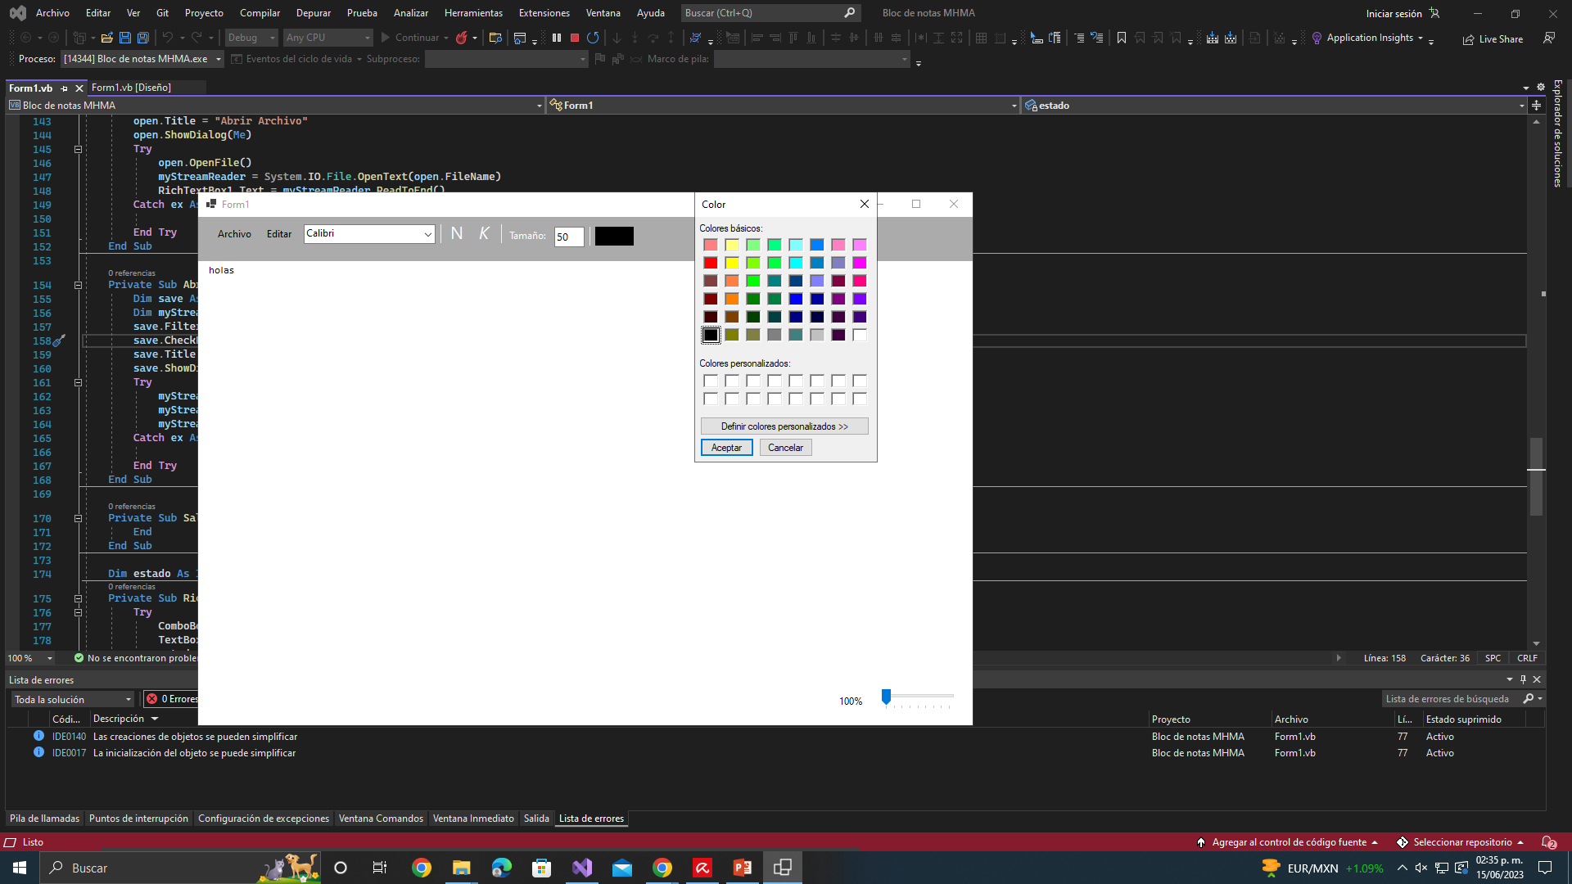
Bloc de notas

Slide 8
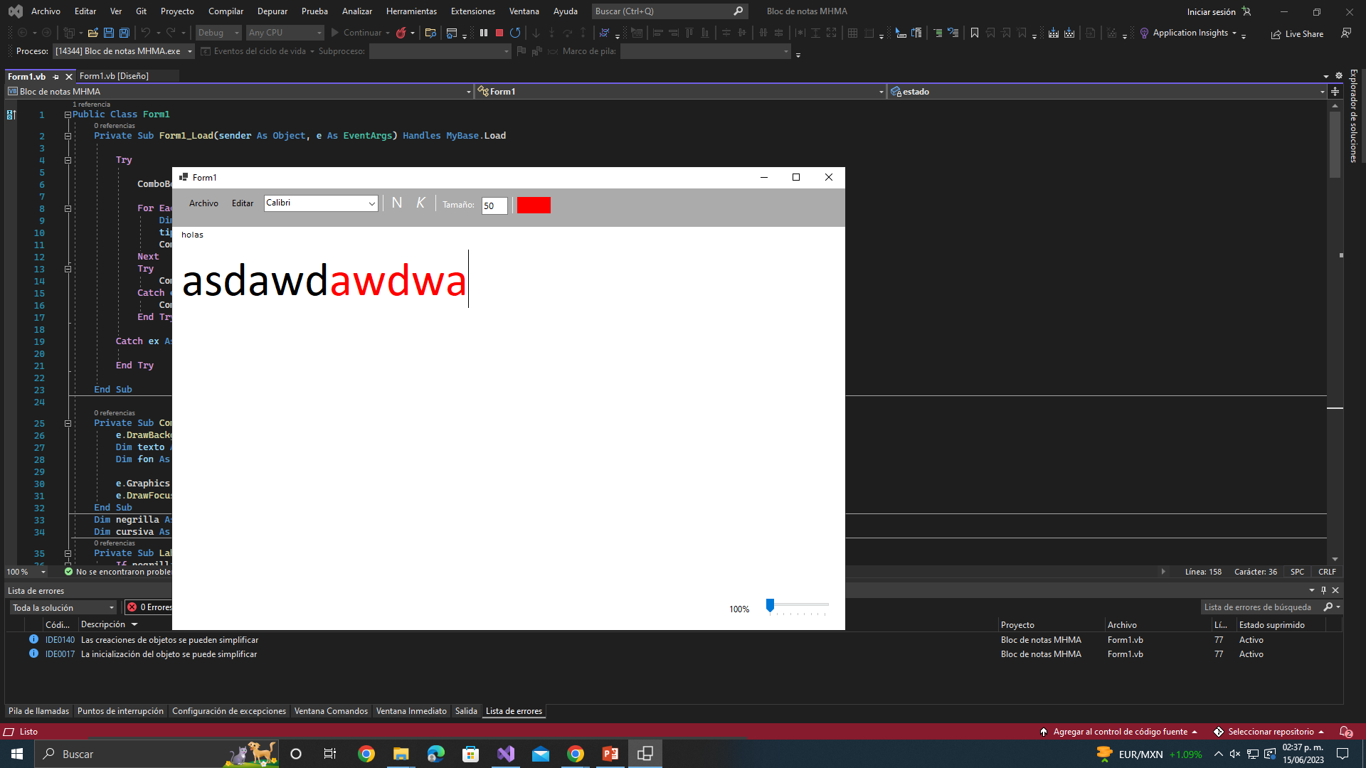

Slide 9
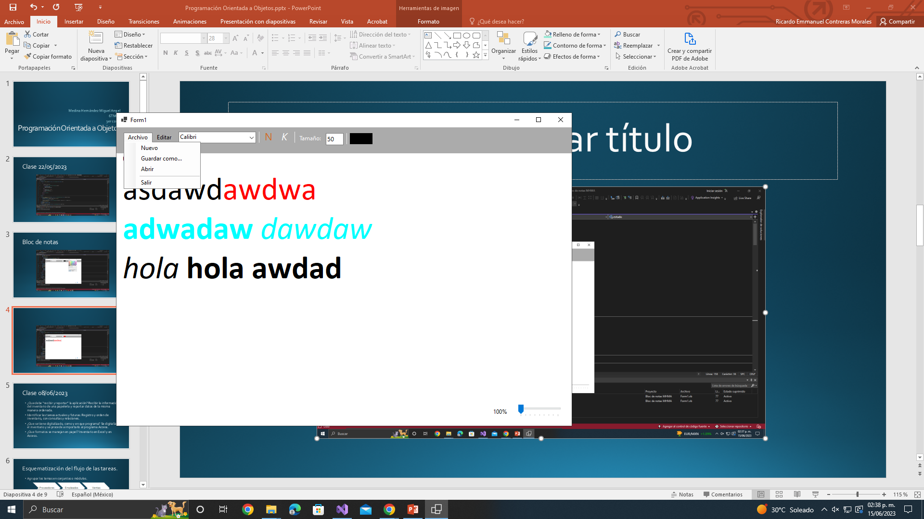

Slide 10
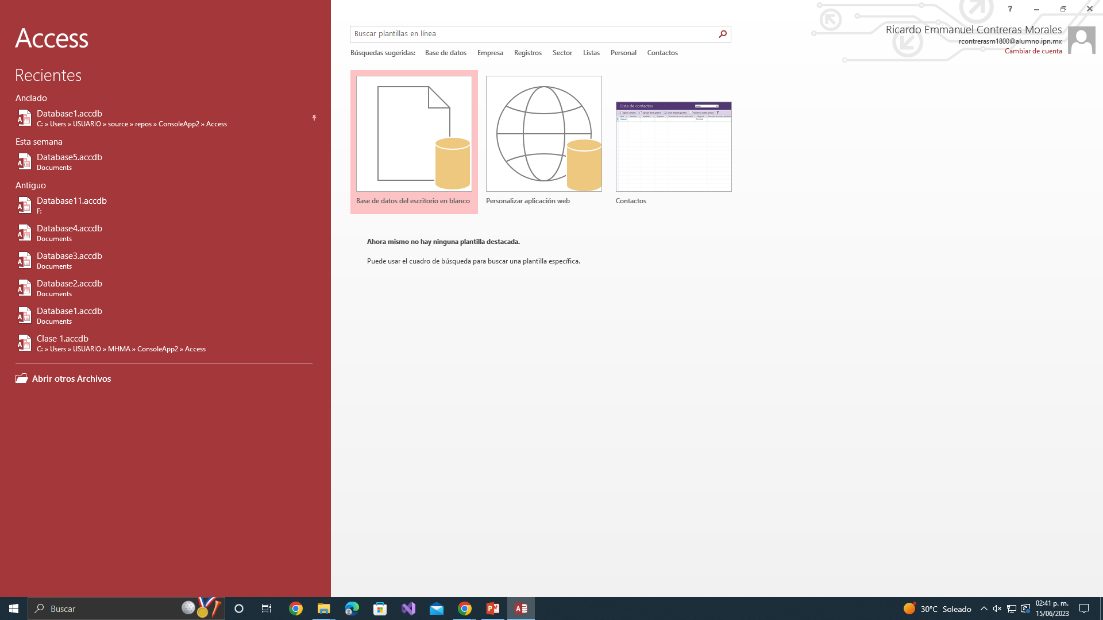
Clase 29/05/2023 Access

Slide 11
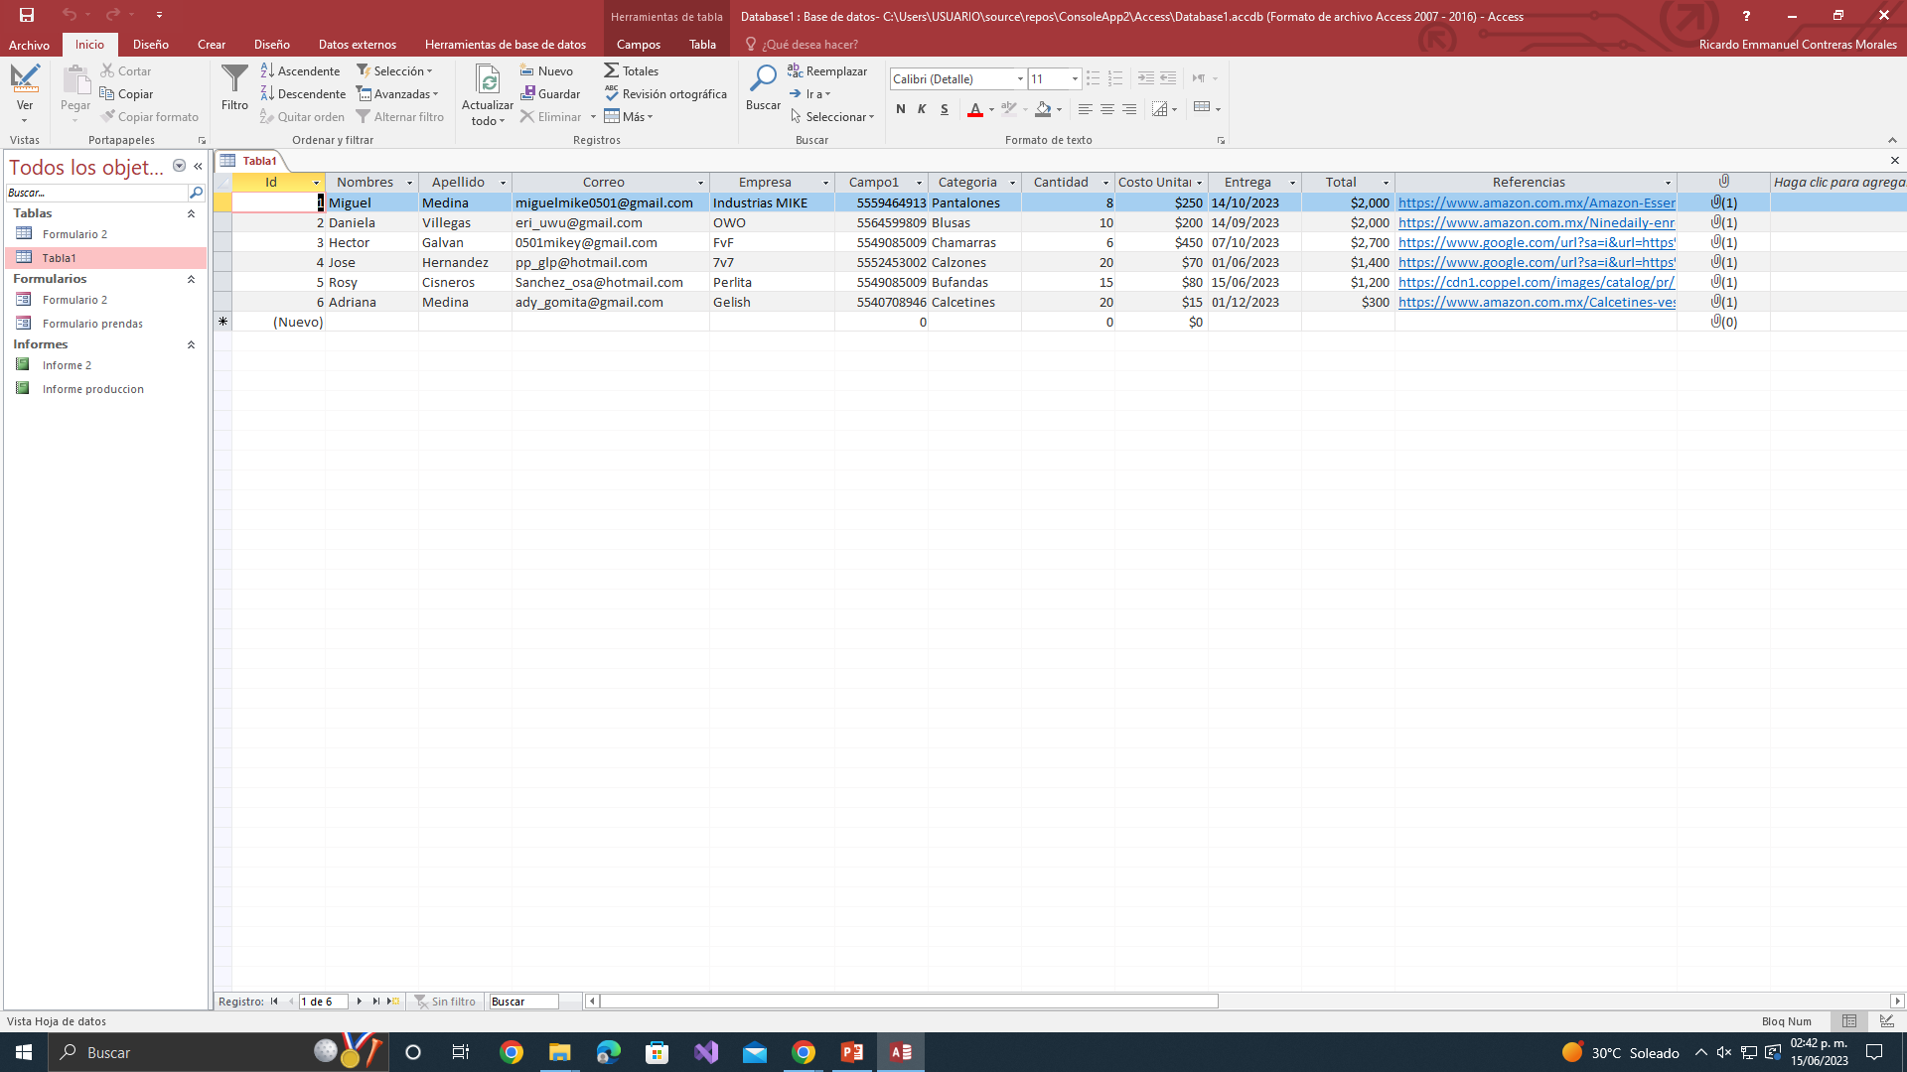
Tablas

Slide 12
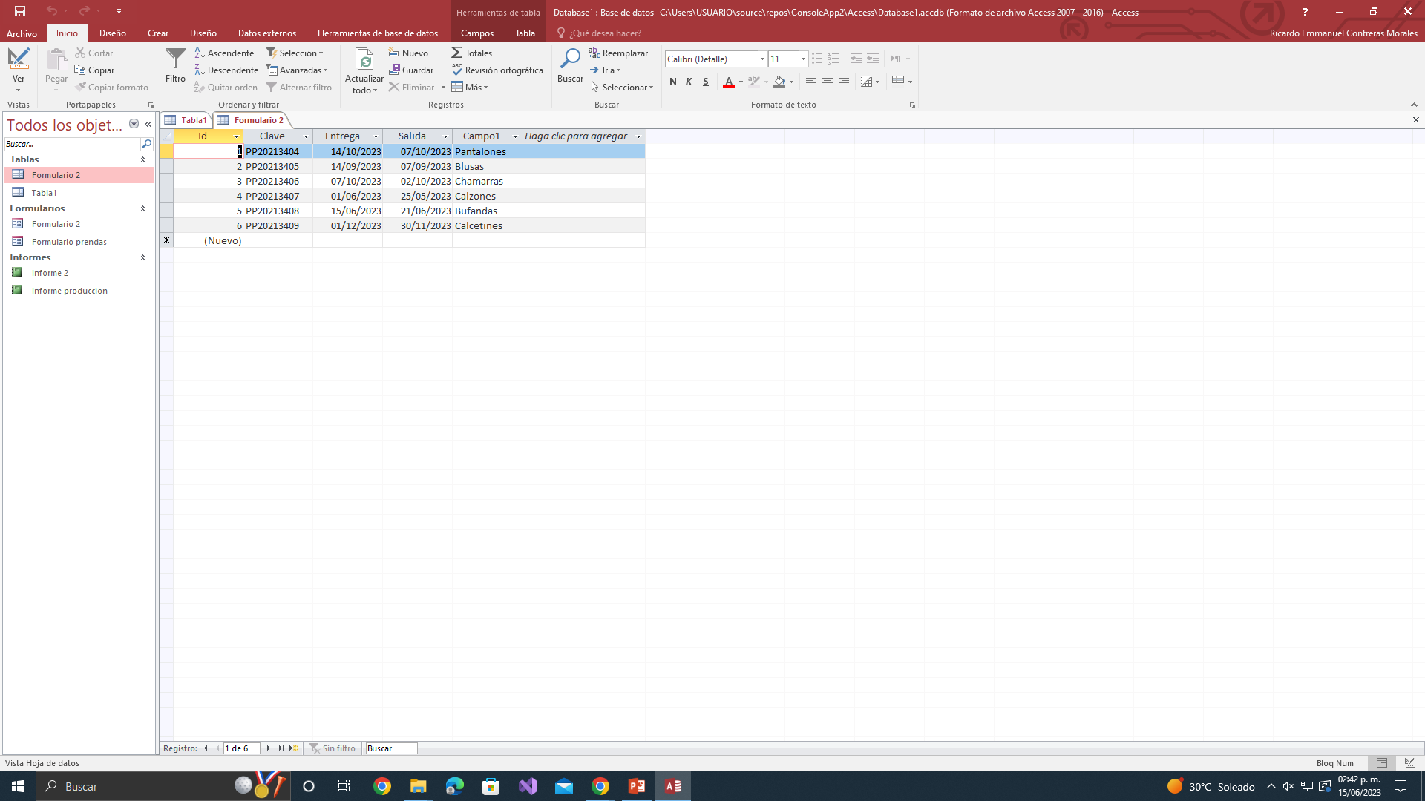

Slide 13
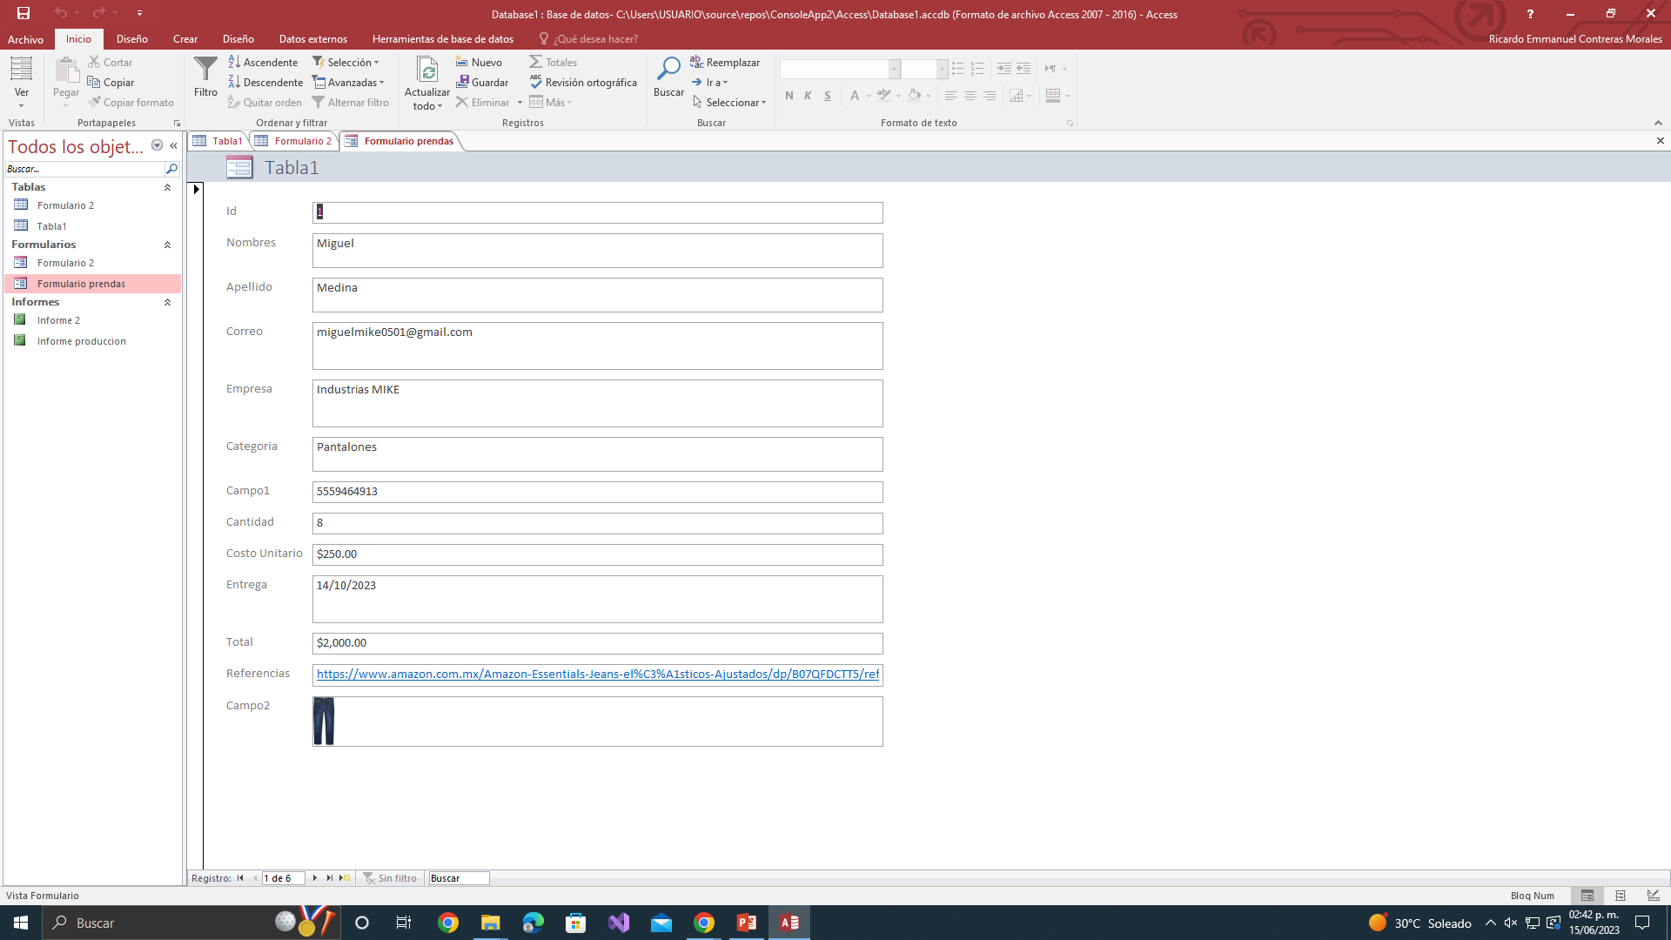
Formularios

Slide 14
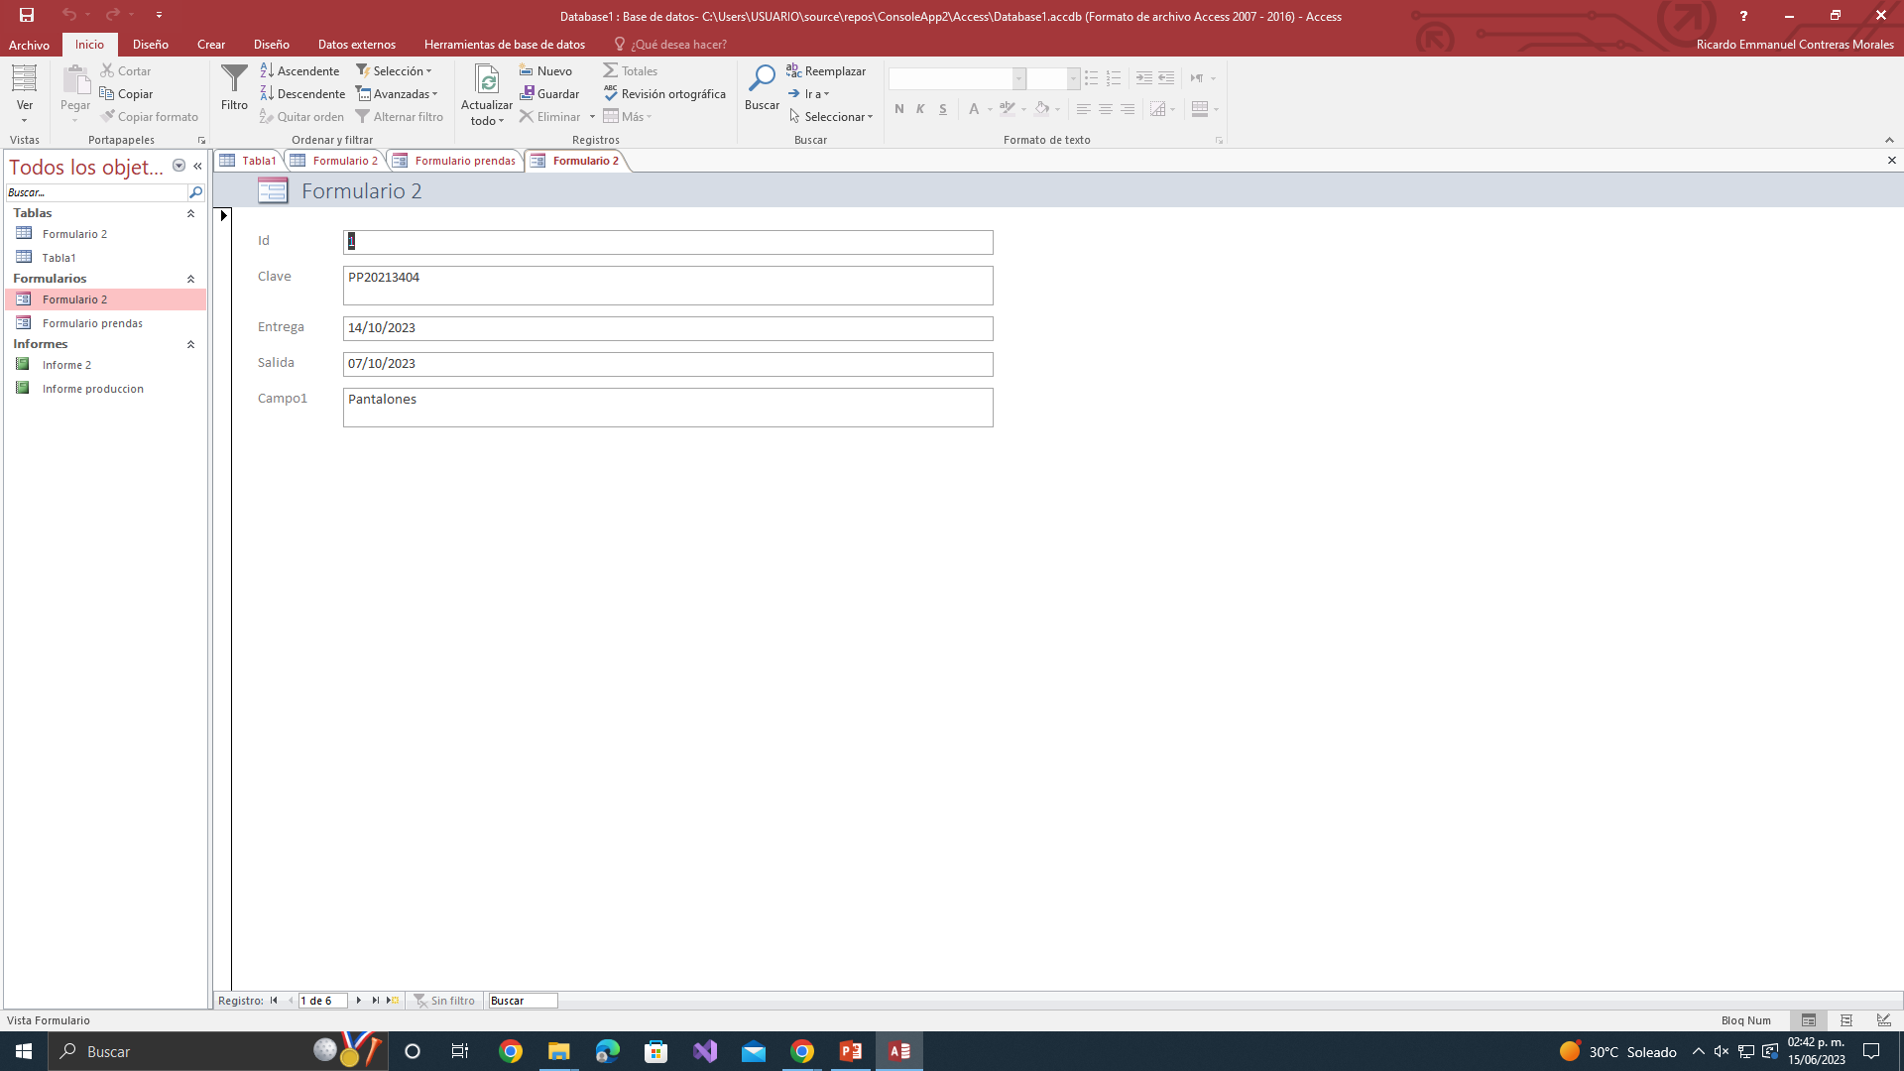

Slide 15
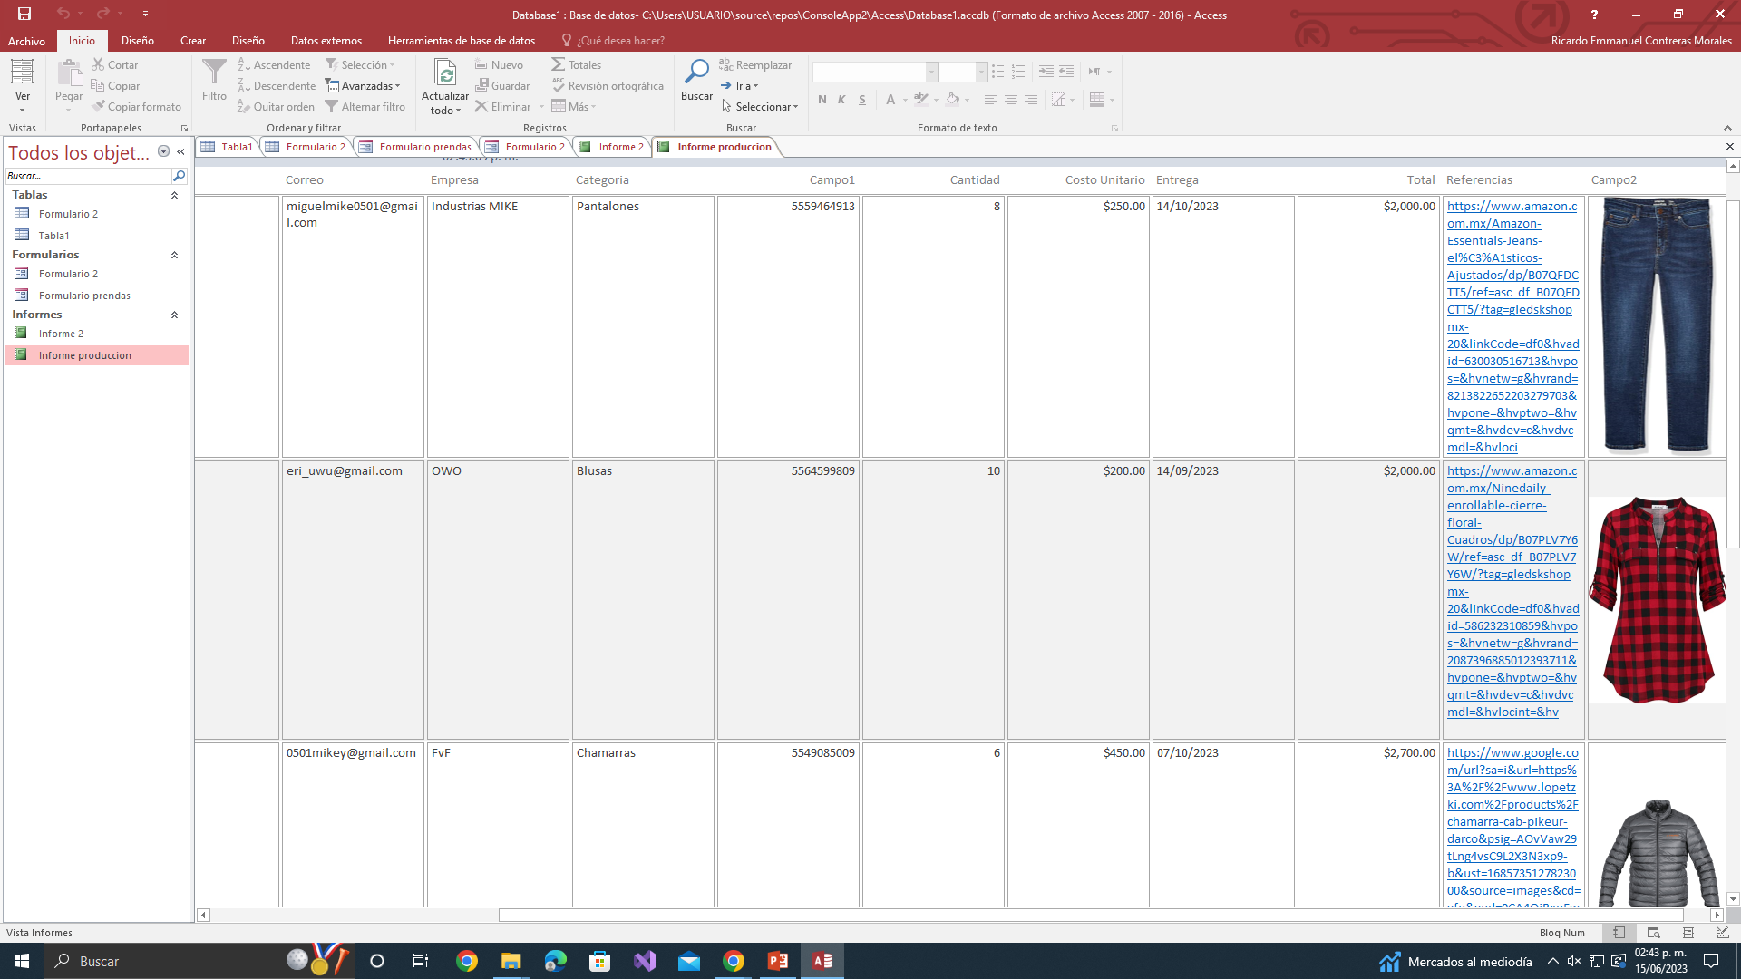
Informe

Slide 16
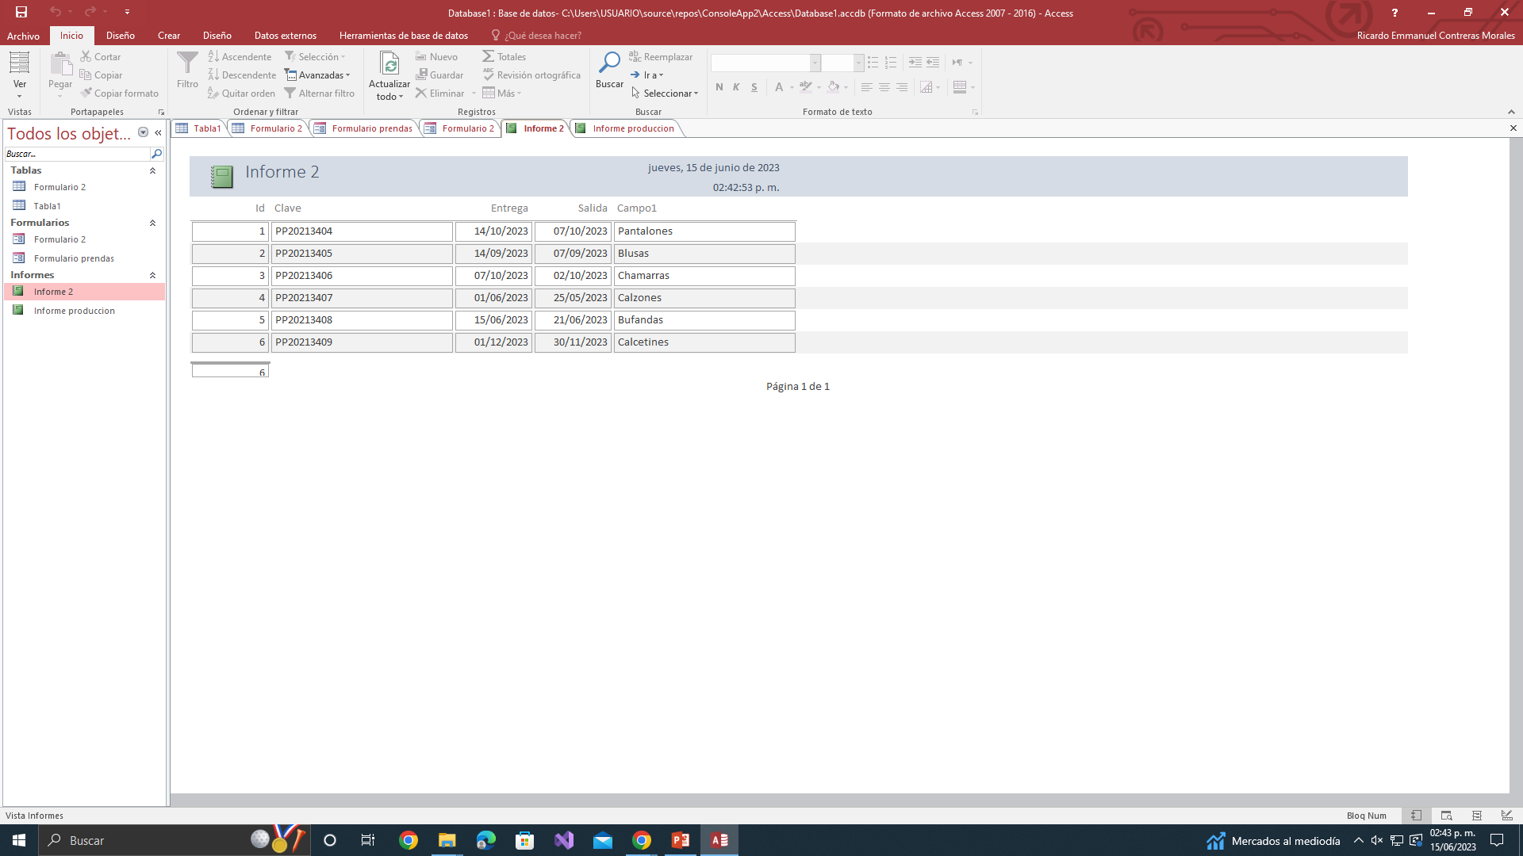
Informes

Slide 17
Clase 08/06/2023
¿Que debe “recibir y reportar” la aplicación? Recibir la información del inventario de una papelería y reportar datos de la misma manera ordenada.
Identificar las tareas actuales y futuras: Registro y orden de inventario, con consultas y relaciones.
¿Que se tiene digitalizado, como y en que programa? Se digitaliza el inventario y se procede a importarlo al programa Access.
¿Que formatos se manejan en papel? Inventario en Excel y en Access.

Slide 18
Esquematización del flujo de las tareas.
Proveedores
Empleados
Ventas
Agrupar los temas en conjuntos o módulos.
Determinar el orden y flujo de la información creando un “mapa” o “modelo” inicial.

Slide 19
Identificar los elementos
Identificar las tablas necesarias por tema
Identificar los campos y tipos de datos de cada tabla

Slide 20
Normalizar las tablas (planear la base de datos relacional - BDR)
Identificar tablas, subtablas, tablas de codificación.
Identificar las relaciones entre las tablas a través de claves principales y claves foráneas.
Ampliar el mapa o modelo relacional.

Slide 21
Normalización de tablas
Descomponer cada dato en su mínima expresión – Atomizar
Identificar cada fila o registro con una llave o clave principal.
Optimizar el almacenamiento de datos evitando la repetición d e datos.
Agrupar los datos

